Slide 1

Nintendo (La gran N)
Randy Venegas

Slide 2
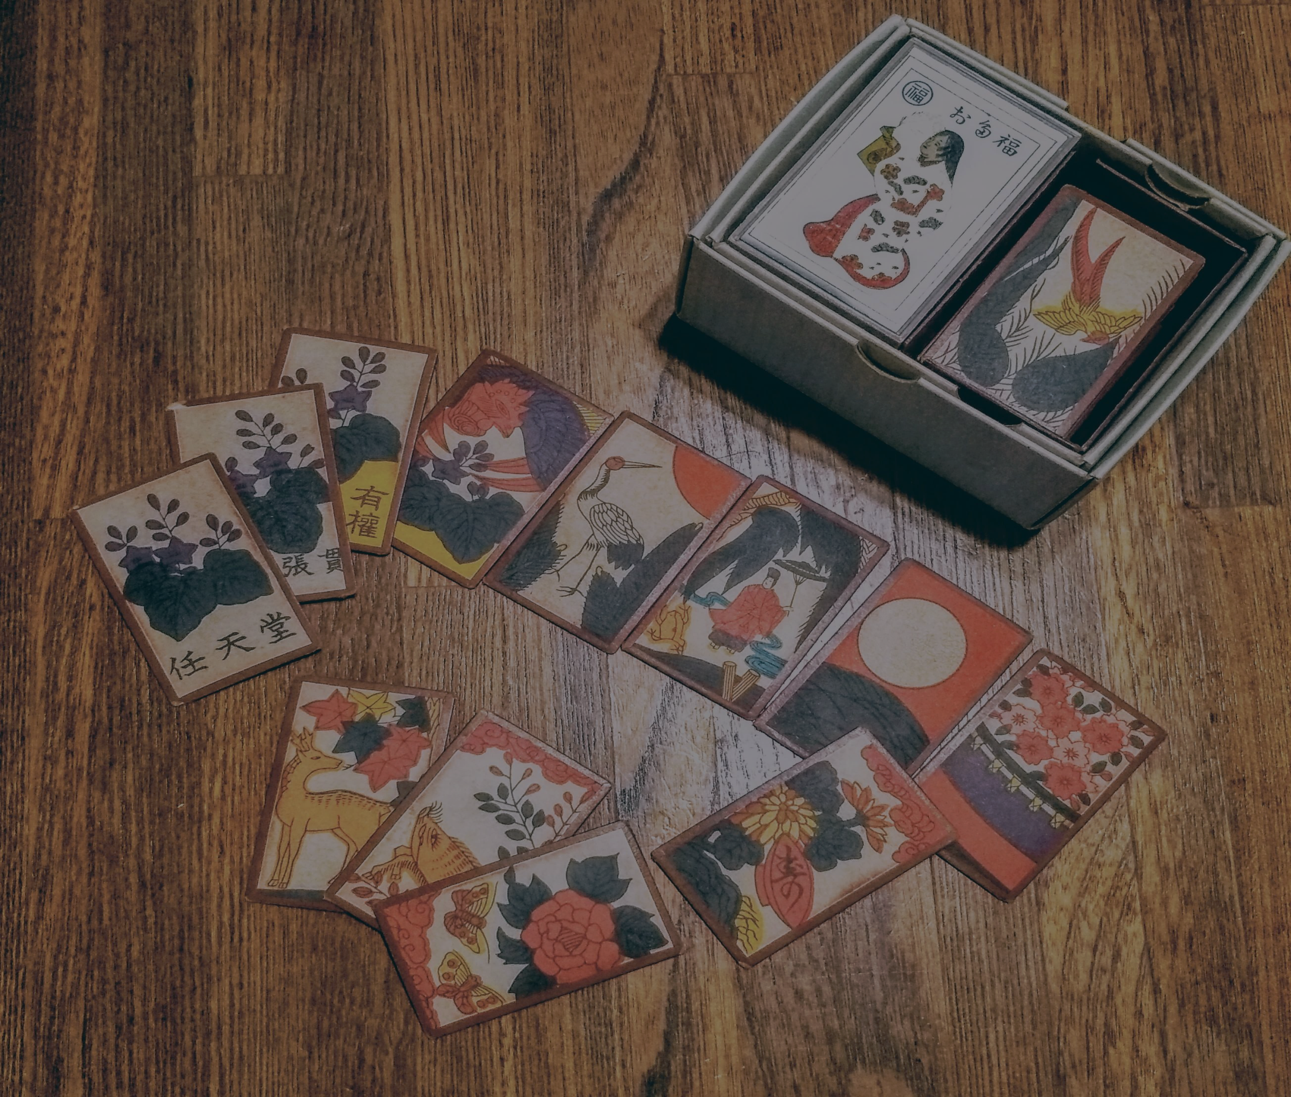
No empezó con videojuegos
Un joven artesano japonés decidió abrir una pequeña tienda llamada Nintendo, dedicada a la fabricación y venta de un popular juego de cartas conocido como Hanafuda.
En 1953, Nintendo empezó a usar el plástico, abandonando poco a poco el papel en la impresión de sus naipes.
El nuevo material permitía cartas más duraderas, más resistentes y menos propensas a arrugarse o doblarse. Por contra requerían un proceso más lento de elaboración debido al mayor tiempo de secado.​
A diferencia del papel, el plástico no absorbía la tinta. Aun así, y de su mayor precio, el cambio fue bien acogido por el mercado.

Slide 3
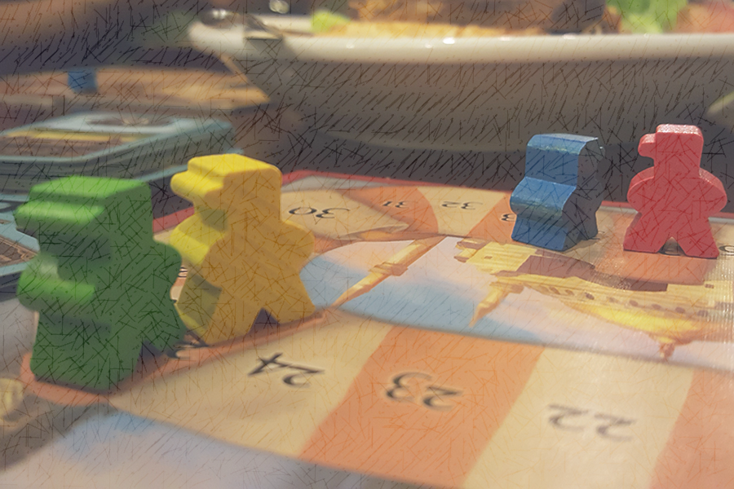
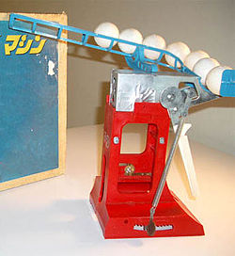
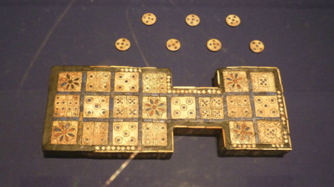
Además de las cartas…
Aun con deudas, Nintendo se lanzo a vender ya no solo cartas si no además juguetes de plástico y juegos de mesa.

Slide 4
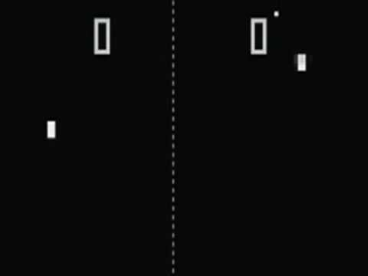
La primera generación
La primera generación de videojuegos empezó con una consola llamada Odyssey en1972 y nuestra querida Nintendo empezó varios años después mejorando el juego PONG ya creado agregándole colores y otros tipos de modos de juego(1977).

Slide 5

Primeras consolas portátiles (1980)
La serie Nintendo Game & Watch fue creada por el visionario Gunpei Yokoi, a partir de una idea que se le ocurrió tras ver en un tren a un aburrido hombre de negocios, el cual mataba su tiempo jugando con los botones de una calculadora de bolsillo.
Cabe destacar que solo había un modo de juego por cada consola.

Slide 6
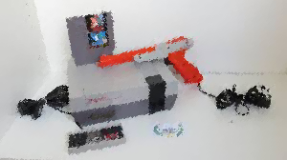
La NES
La Nintendo Entertainment System es una videoconsola de 8 bits perteneciente a la tercera generación en la industria de los videojuegos. Está considerada la más exitosa de su época y contribuyó a revitalizar de forma significativa la industria estadounidense de los videojuegos.

Slide 7
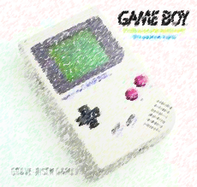
La evolución de las portátiles
Game Boy es una serie de videoconsolas portátiles alimentadas con pilas. Es uno de los sistemas más vendidos hasta la fecha.
Comenzó como un modelo de consola parcialmente experimental (Tosco), y un peso de 400 gramos pero no había rival ya que aunque sus adversarios tenían mejor diseño el GameBoy era mas económico y duradero.

Slide 8
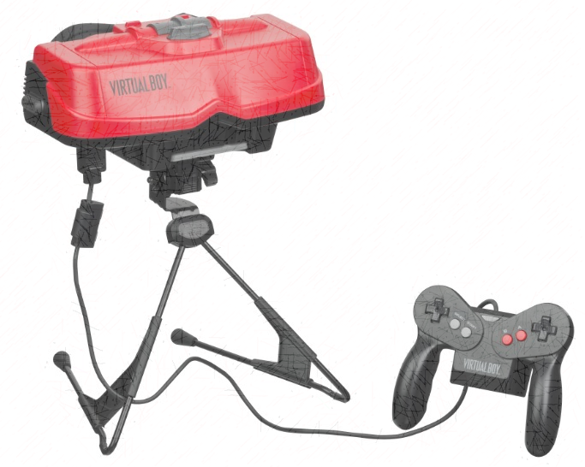
Sumándole una dimensión más
Virtual Boy fue la tercera consola de videojuegos, lanzada en 1995 por Nintendo, que usaba un proyector de estilo gafas para mostrar los juegos en 3D por medio de un efecto estereoscópico. El precio de salida fue alrededor de 180 dólares. La consola fue diseñada por Gunpei Yokoi, creador de la Nintendo Game Boy, pero no fue un intento de reemplazar la Game Boy en la línea de productos Nintendo.

Slide 9
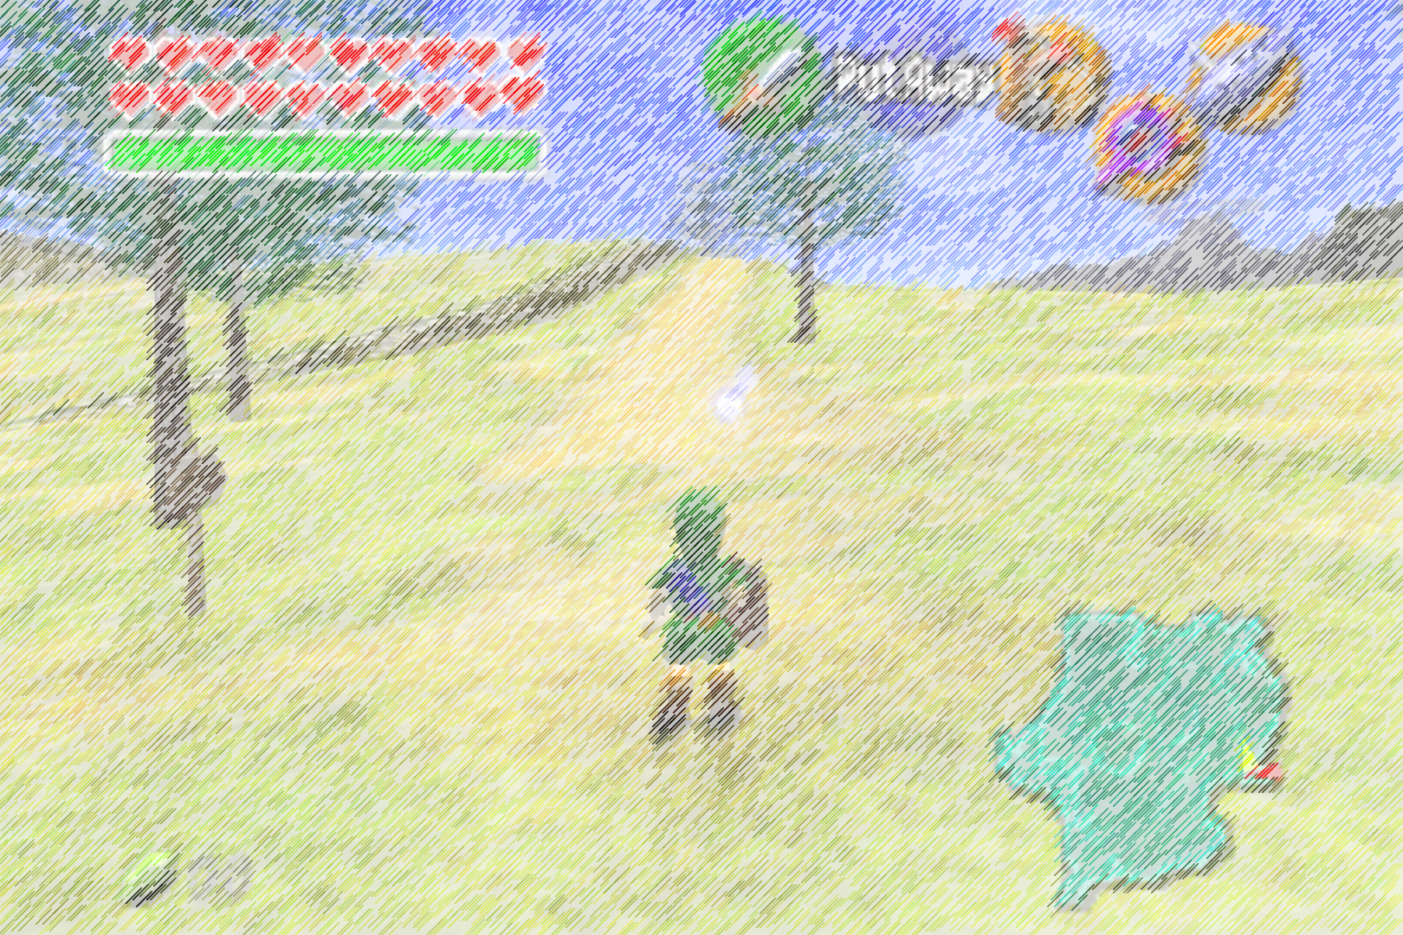
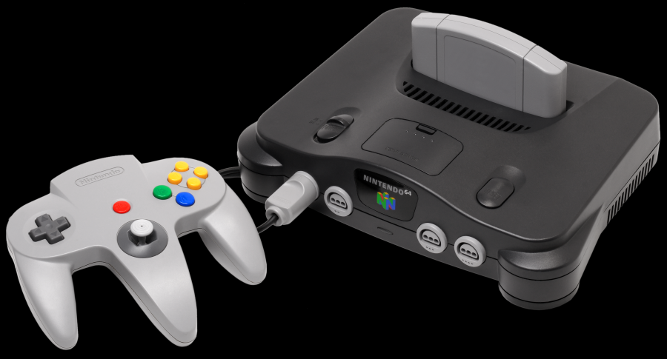
El gran salto
La Nintendo 64 es la tercera videoconsola de sobremesa de Nintendo, Incorpora en su arquitectura un procesador principal de 64 bits. El soporte de almacenamiento de los juegos es en forma de cartuchos, alguno de ellos con memoria interna.

